Slide 1
संस्कृतस्य आधुनिकं स्वरूपम्
... बलदेवानन्द-सागरः
मिराण्डा-हाउसमहाविद्यालयस्य
संस्कृत-विभागः
[दिल्ली-विश्वविद्यालयः]
श्रीएम्.एल्.गुप्ता-स्मृति-व्याख्यानमाला
११-जनवरी,२०१९

Slide 2
द्वितीयो भागः
संस्कृतस्य आधुनिकं स्वरूपम्
... बलदेवानन्द-सागरः

Slide 3
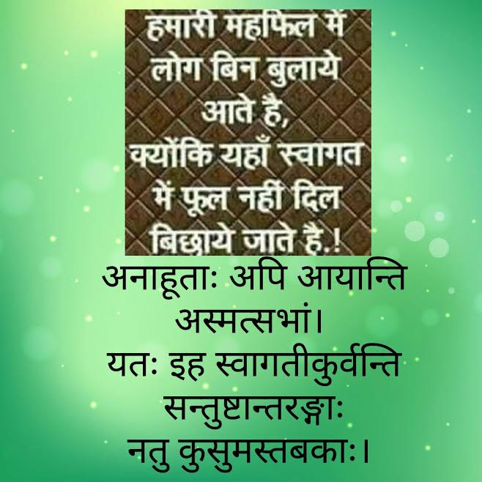

Slide 4
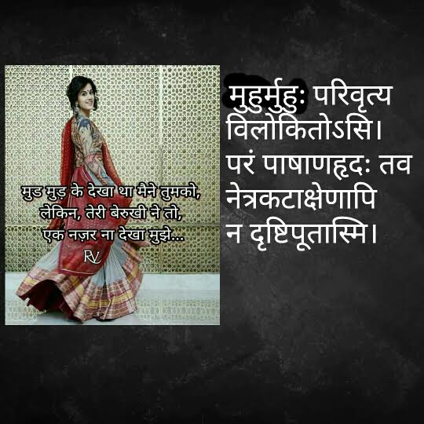

Slide 5
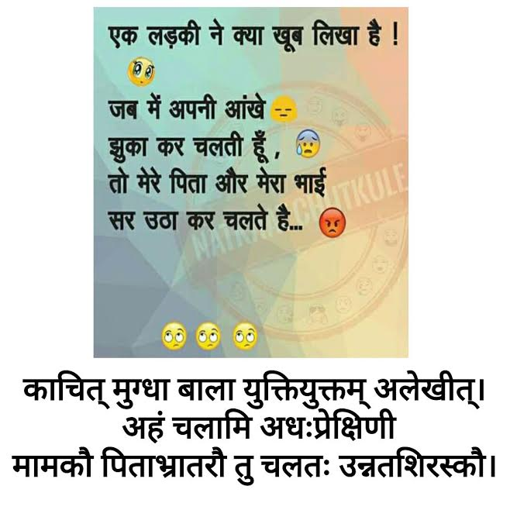

Slide 6
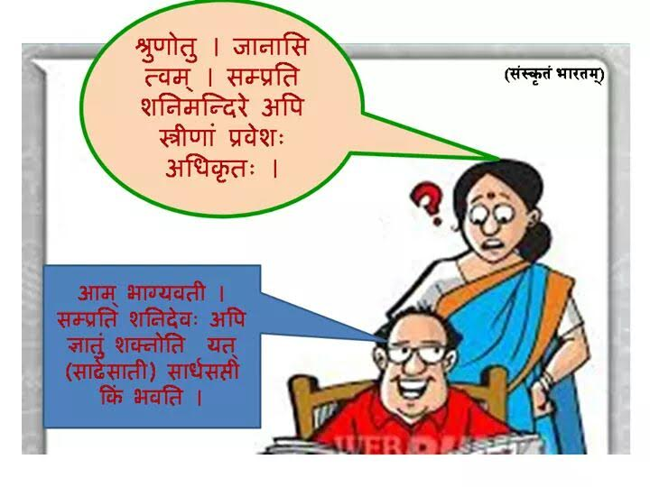

Slide 7


Slide 8


Slide 9
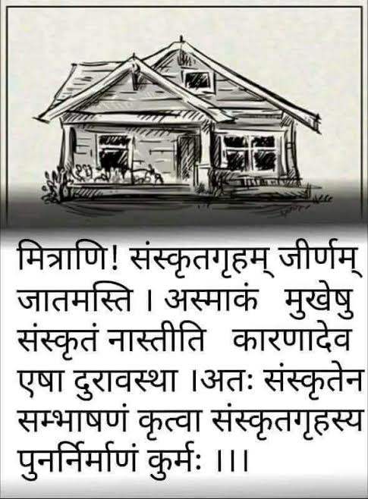

Slide 10
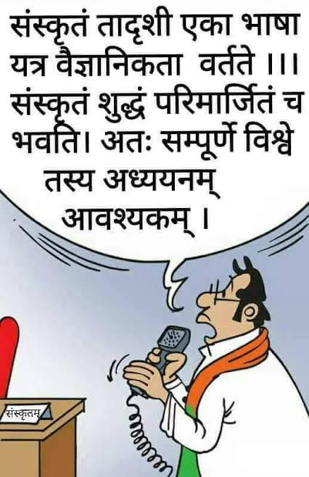

Slide 11
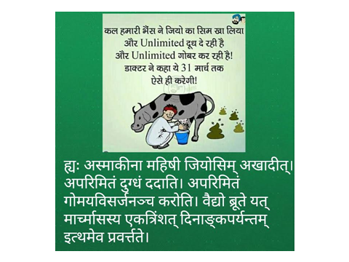

Slide 12
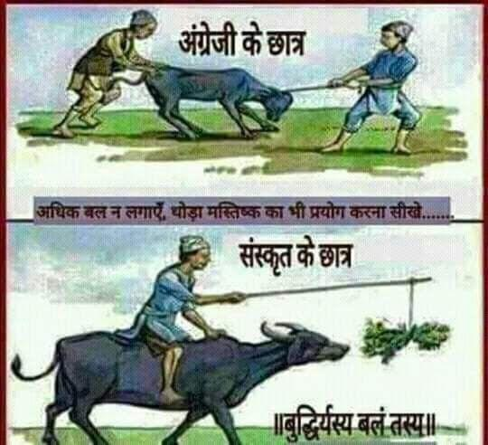

Slide 13
मीडिया में संस्कृत
आकाशवाणी
SANSKRIT SAURABHAM - VASANT GADGILL.wav
SANSKRIT SAURABHAM - VASANT GADGILL.wav

Slide 14
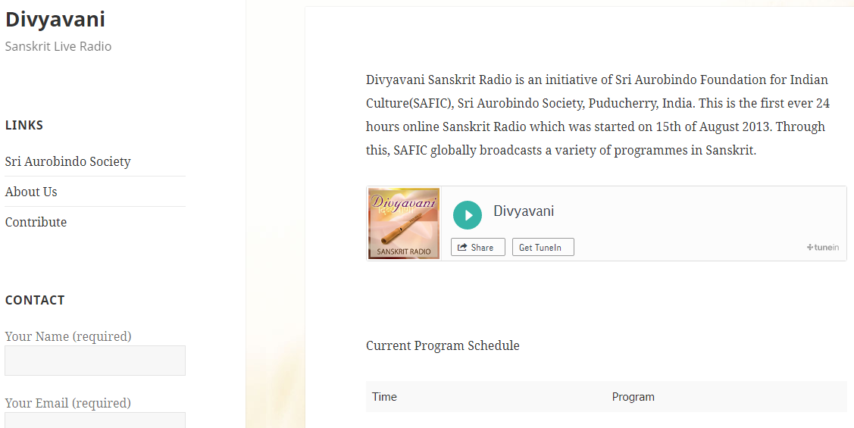

Slide 15
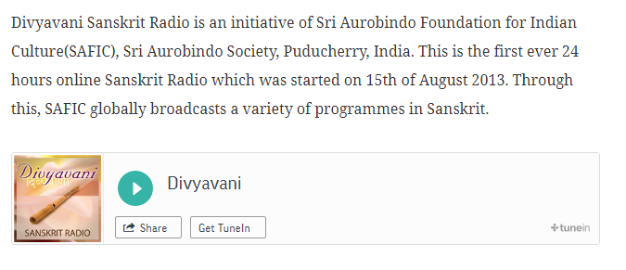

Slide 16
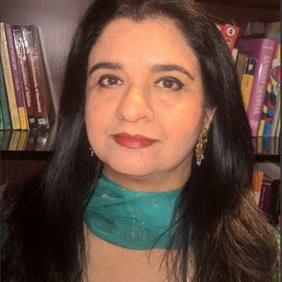
twitter.com/RohiniBakshi/status/902179935875420160 | “Listen to @narendramodi's Mann ki Baat in #Sanskrit & read the text https://t.co/S5S6XzxUrS & https://t.co/G3G065hVbm via Baladevanand Sagar”

Slide 17
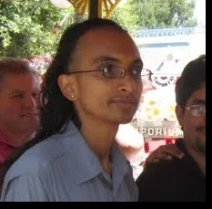
[विश्वासो वासुकिजः [vishvas.vasuki@gmail.com ] Vishvas Vasuki
Researcher (Sanskrit processing)
MIT-SVS The University of Texas at Austin
San Francisco Bay Area 390 390 connections

Slide 18
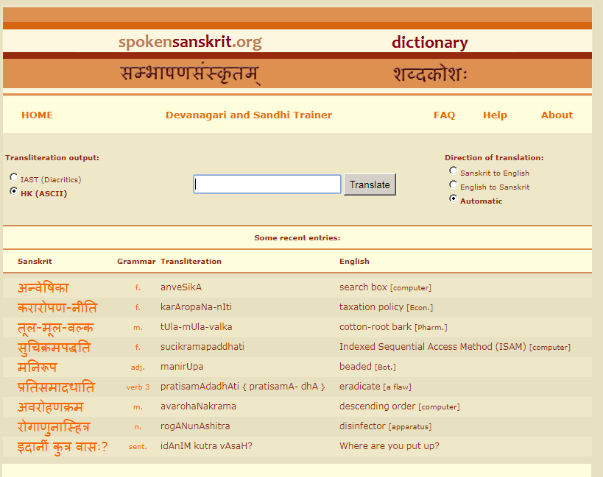

Slide 19
संस्कृत भारत की नींव है।
इसे हटाने का मतलब पूरे भारत की नींव को समाप्त करना।
इंडोनेशिया, नेपाल, श्रीलंका ने भी इसे अपनाया है।
विभिन्न संस्थाओं के संस्कृत ध्येय-वाक्य –
अखिल भारतीय आयुर्विज्ञान संस्थान-
॥शरीरमाद्यं खलु धर्मसाधनम्॥

Slide 20
आर्य समाज-
॥कृण्वन्तो विश्वमार्यम्॥
आर्य वीर दल-
॥ अस्माकं वीरा उत्तरे भवन्तु॥
भारत सरकार-
॥ सत्यमेव जयते॥

Slide 21
लोकसभा-
॥धर्मचक्र-प्रवर्तनाय॥
उच्चतम न्यायालय-
॥यतो धर्मस्ततो जयः॥
आल इंडिया रेडियो-
॥बहुजनहिताय बहुजनसुखाय॥

Slide 22
‌दूरदर्शन-
॥सत्यं शिवम् सुन्दरम्॥
गोवा-राज्य-
॥ सर्वे भद्राणि पश्यन्तु, मा कश्चिद् दुःखभाग्भवेत्॥
भारतीय जीवन बीमा निगम-
॥योगक्षेमं वहाम्यहम्॥

Slide 23
डाक तार विभाग –
॥अहर्निशं सेवामहे॥
श्रम मंत्रालय –
॥श्रम एव जयते॥
भारतीय सांख्यिकी संस्थान –
॥भिन्नेष्वेकस्य दर्शनम्॥

Slide 24
थलसेना –
॥सेवा अस्माकं धर्मः॥
वायुसेना –
॥नभःस्पृशं दीप्तम्॥
जलसेना –
॥शं नो वरुणः॥

Slide 25
मुंबई पुलिस-
॥ सद्रक्षणाय खलनिग्रहणाय॥
हिंदी अकादमी –
॥ अहम् राष्ट्री संगमनी वसूनाम्॥
भारतीय राष्ट्रीय विज्ञान अकादमी-
॥ हव्याभिर्भगः सवितुर्वरेण्यम् ॥

Slide 26
विश्वविद्यालय अनुदान आयोग-
॥ ज्ञान-विज्ञानं विमुक्तये॥
नेशनल कौंसिल फॉर टीचर्स एजुकेशन-
॥ गुरुः गुरुतमो धाम ॥
गुरुकुल काङ्गडी विश्वविद्यालय-
॥ब्रह्मचर्येण तपसा देवा मृत्युमपाघ्नत॥

Slide 27
इन्द्रप्रस्थ विश्वविद्यालय-
॥ ज्योतिर्व्रणीत तमसो विजानन् ॥
काशी हिन्दू विश्वविद्यालय-
॥ विद्ययाऽमृतमश्नुते॥
आन्ध्र विश्वविद्यालय -
॥ तेजस्विनावधीतमस्तु॥

Slide 28
बंगाल अभियान्त्रिकी एवं विज्ञान विश्वविद्यालय, शिवपुर –
॥उत्तिष्ठत जाग्रत प्राप्य वरान्निबोधत॥
गुजरात राष्ट्रीय विधिविश्वविद्यालय-
॥आ नो भद्राः क्रतवो यन्तु विश्वतः॥
सम्पूणानन्द संस्कृत विश्वविद्यालय-
॥श्रुतं मे गोपाय॥

Slide 29
श्री वैंकटेश्वर विश्वविद्यालय-
॥ज्ञानं सम्यग् वीक्षणम्॥
कालीकट विश्वविद्यालय –
॥ निर्भय-कर्मणा श्रीः॥
दिल्ली विश्वविद्यालय -
॥ निष्ठा धृति: सत्यम्॥

Slide 30
केरल विश्वविद्यालय -
॥ कर्मणि व्यज्यते प्रज्ञा॥
राजस्थान विश्वविद्यालय -
॥ धर्मो विश्वस्य जगतः प्रतिष्ठा॥
पश्चिम बंगाल राष्ट्रीय न्यायिक विज्ञान
विश्वविद्यालय-
॥युक्तिहीने विचारे तु धर्महानि: प्रजायते॥

Slide 31
वनस्थली विद्यापीठ –
॥ सा विद्या या विमुक्तये॥
राष्ट्रीय शैक्षिक अनुसंधान और प्रशिक्षण परिषद् (एन॰सी॰ई॰आर॰टी)
॥ विद्ययाऽमृतमश्नुते॥
केन्द्रीय विद्यालय –
॥ तत् त्वं पूषन् अपावृणु॥

Slide 32
केन्द्रीय माध्यमिक शिक्षा बोर्ड -
॥ असतो मा सद् गमय॥
प्रौद्योगिकी महाविद्यालय, त्रिवेन्द्रम्-
॥ कर्म ज्यायो ह्यकर्मण:॥
देवी अहिल्या विश्वविद्यालय, इन्दौर-
॥ धियो यो नः प्रचोदयात्॥

Slide 33
गोविंद बल्लभ पंत अभियांत्रिकी महाविद्यालय, पौड़ी-
॥ तमसो मा ज्योतिर्गमय॥
मदन मोहन मालवीय अभियांत्रिकी महाविद्यालय, गोरखपुर –
॥ योगः कर्मसु कौशलम्॥
भारतीय प्रशासनिक कर्मचारी महाविद्यालय, हैदराबाद-
॥ संगच्छध्वं संवदध्वम्॥

Slide 34
इंडिया विश्वविद्यालय का राष्ट्रीय
विधिविद्यालय -॥ धर्मो रक्षति रक्षितः॥
सेन्ट् स्टीफन महाविद्यालय, दिल्ली –
॥ सत्यमेव विजयते नानृतम्॥
मिराण्डाहाउस महाविद्यालय, दिल्ली –
॥ स्वाध्यायान्न प्रमादिताव्यम् ॥

Slide 35
विश्वेश्वरैया राष्ट्रीय प्रौद्योगिकी संस्थान,
नागपुर - ॥ योग: कर्मसु कौशलम्॥
मोतीलाल नेहरू राष्ट्रीय प्रौद्योगिकी
संस्थान,इलाहाबाद –॥सिद्धिर्भवति कर्मजा॥
बिरला प्रौद्योगिकी एवं विज्ञान संस्थान, पिलानी - ॥ ज्ञानं परमं बलम्॥

Slide 36
भारतीय प्रौद्योगिकी संस्थान खड़गपुर-
॥ योगः कर्मसु कौशलम्॥
भारतीय प्रौद्योगिकी संस्थान मुंबई –
॥ ज्ञानं परमं ध्येयम्॥
भारतीय प्रौद्योगिकी संस्थान कानपुर -॥ तमसो मा ज्योतिर्गमय॥

Slide 37
भारतीय प्रौद्योगिकी संस्थान चेन्नई
॥ सिद्धिर्भवति कर्मजा॥
भारतीय प्रौद्योगिकी संस्थान रुड़की-
॥ श्रमं विना न किमपि साध्यम्॥
भारतीय प्रबंधन संस्थान अमदाबाद
॥ विद्या-विनियोगाद् विकास:॥

Slide 38
भारतीय प्रबंधन संस्थान बंगलौर-
॥ तेजस्वि नावधीतमस्तु॥
भारतीय प्रबंधन संस्थान कोझीकोड- ॥ योगः कर्मसु कौशलम्॥
सेना ई एम् ई कोर –
॥ कर्म एव हि धर्मः॥

Slide 39
सेना राजपूताना रायफल –
॥ वीरभोग्या वसुन्धरा॥
सेना मेडिकल कोर –
॥ सर्वे सन्तु निरामयाः॥
सेना शिक्षा कोर –
॥ विद्यैव बलम्॥

Slide 40
सेना एयर डिफेन्स –
॥ आकाशे शत्रून् जहि॥
सेना ग्रेनेडियर रेजिमेन्ट –
॥ सर्वदा शक्तिशाली ॥
सेना राजपूत बटालियन –
॥ सर्वत्र विजये॥

Slide 41
सेना डोगरा रेजिमेन्ट –
॥ कर्तव्यम् अन्वात्मा॥
सेना गढवाल रायफल –
॥ युद्धाय कृत-निश्चयः ॥
सेना कुमायू रेजिमेन्ट –
॥ पराक्रमो विजयते॥

Slide 42
सेना महार रेजिमेन्ट –
॥ यशः सिद्धिः॥
सेना जम्मू काश्मीर रायफल –
॥ प्रस्थ रणवीरता॥
सेना कश्मीर लाइट इंफैन्ट्री-
॥ बलिदानं वीर-लक्ष्यम् ॥

Slide 43
सेना इंजीनियर रेजिमेन्ट - ॥सर्वत्र॥
भारतीय तट रक्षक –
॥वयं रक्षामहे ॥
सैन्य विद्यालय -
॥युद्धं प्रख्यापय ॥

Slide 44
सैन्य अनुसंधान केंद्र -
॥ बलस्य मूलं विज्ञानम् ॥
नेपाल सरकार –
॥जननी जन्मभूमिश्च स्वर्गादपि गरीयसी॥
इंडोनेशिया जलसेना –
॥ जलेष्वेव जयामहे॥

Slide 45
असेह राज्य (इंडोनेशिया)-
॥ पञ्चचित॥
कोलंबो विश्वविद्यालय (श्रीलंका)-
॥ बुद्धि: सर्वत्र भ्राजते॥
मोराटुवा विश्वविद्यालय (श्रीलंका)-
॥ विद्यैव सर्वधनम्॥

Slide 46
पेरादेनिया विश्वविद्यालय(श्रीलंका)-
॥ सर्वस्य लोचनं शास्त्रम्॥
संस्कृत ही भारत का मूल है, भारत का विकास, इसीसे सम्भव है।

Slide 47
निम्न-लिखित हिन्दी कहावतों की तरह हम भाषित-संस्कृत में इन सूक्तियों को बोल सकते हैं -
अपनी डफली अपना राग-
मुण्डे मुण्डे मतिर्भिन्ना ।
का बरखा जब कृषि सुखाने –
पयोगते किं खलु सेतुबन्धनम्।

Slide 48
अन्धों में काना राजा –
निरस्तपादपे देशे एरण्डोपि द्रुमायते।
अधजल गगरी छलकत जाए –
अर्धो घटो घोषमुपैति नित्यम् ।
एक पन्थ दो काज –
एका क्रिया द्व्यर्थकरी प्रसिद्धा।

Slide 49
काल करे सो आज कर, आज करे सो अब –
श्वः कर्तव्यानि कार्याणि कुर्यादद्यैव बुद्धिमान्।
जैसी करनी वैसी भरनी –
यो यद् वपति बीजं लभते तादृशं फलम्।

Slide 50
पर उपदेश कुशल बहुतेरे –
परोपदेशे पाण्डित्यं सर्वेषां सुकरं नृणाम्।
मुंह में राम बगल में छुरी –
विषकुम्भं पयोमुखम्।
भूखा क्या नहीं करता –
बुभुक्षितः किं न करोति पापम्।

Slide 51
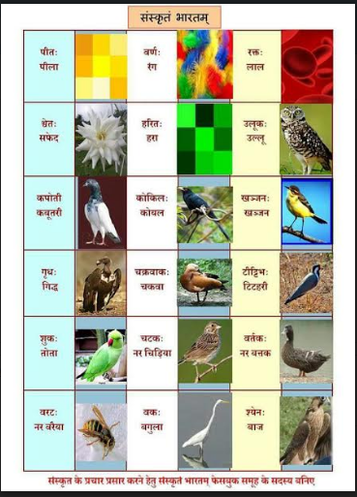

Slide 52


Slide 53
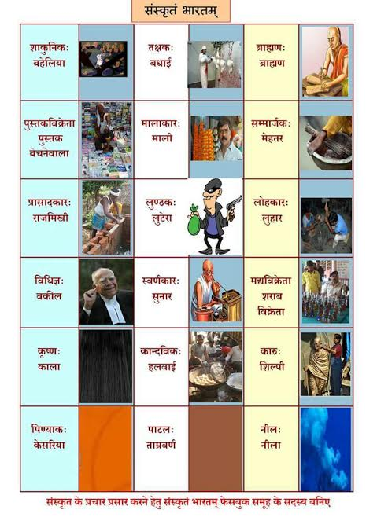

Slide 54
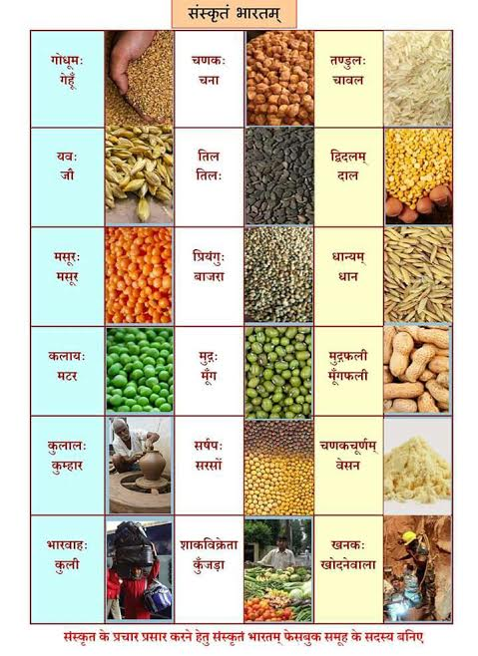

Slide 55
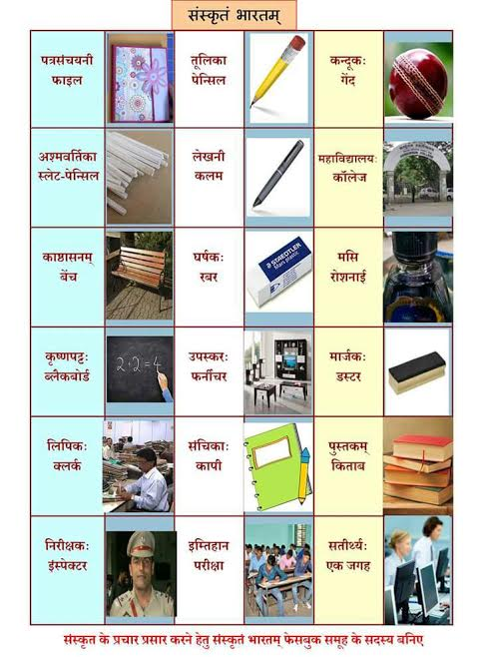

Slide 56
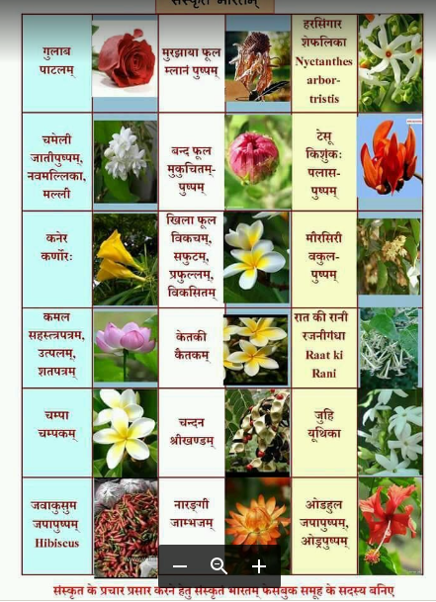

Slide 57
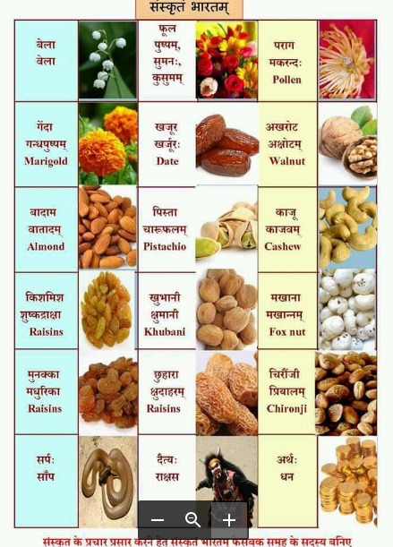

Slide 60
3.www.deepika.com

Slide 67
‘संस्कृत’ के विषय में कुछ रोचक
तथ्य-
१. संस्कृत को सभी भाषाओं की
जननी माना जाता है।
केन प्रकारेण प्रमाणयितुं शक्यते यत्
‘संस्कृतं-भाषा’ सर्वासां भारतीय-
भाषाणां जननी ?

Slide 68
सभी भारतीय भाषाओं की जननी है- ‘संस्कृत’
[ Sanskrit is mother of all Indian languages.]
આભનાં થાંભલા રોજ ઉભા રહે, વાયુનો વિન્જણો રોજ હાલે,

Slide 69
ઉદય નેઅસ્ત નાં દોરડા પર
નટ બનીને રવિરાજ મ્હાલે,
પછી ભાગતી ભાગતી, પડી
જતી પડી જતી, રાત નવસૂર્ય
ને હાથ આવે,
એ કર્મવાદી બધાં કર્મ કરતાં
રહે, એહને ઊંઘવું કેમ ફાવે.

Slide 70
२. संस्कृत, उत्तराखंड की दूसरी राजभाषा है।
३.‘अरब’ लोगो की दखलंदाजी से
पहले संस्कृत भारत की राष्ट्रियभाषा थी।
४.NASA [National Aeronautical
Space Association] के अनुसार,
संस्कृत धरती पर बोली जाने वाली
सबसे स्पष्ट भाषा ‘संस्कृत’ है।

Slide 71
५. संस्कृत में दुनिया की किसी भी भाषा से ज्यादा शब्द हैं।
[वर्तमान में संस्कृत के शब्दकोष में 102 अरब 78 करोड़ 50 लाख शब्द हैं]
६. संस्कृत किसी भी विषय के लिए एक अद्भुत खजाना है।
[जैसे ‘हाथी’ के लिए ही संस्कृत में 100 से ज्यादा शब्द है।]

Slide 72
७. NASA के पास संस्कृत में ताड़-
पत्रों पर लिखी 60,000 पांडुलिपियां हैं जिन पर नासा रिसर्च कर रहा है।
८. ‘फोर्ब्स’ पत्रिका ने जुलाई, 1987 में संस्कृत को Computer Software के लिए सबसे बेहतर भाषा माना है।

Slide 73
९. किसी और भाषा के मुकाबले
संस्कृत में सबसे कम शब्दों में
वाक्य पूरा हो जाता है।
१०. संस्कृत - दुनिया की अकेली
ऐसी भाषा है जिसे बोलने में मुँह
की सभी मांसपेशियो का, इस्तेमाल अपेक्षाकृत होता है।

Slide 74
११. अमेरिकन हिंदु युनिवर्सिटी के अनु-
सार संस्कृतमें बात करनेवाला मनुष्य बीपी, मधुमेह, कोलस्ट्रॉल आदि रोगसे
मुक्त होने की अधिकाधिक सम्भावना
रखता है। [संस्कृत में बात करने से मानव शरीर का तंत्रिका-तंत्र सदा सक्रिय रहता है, जिससे कि व्यक्ति का शरीर सकारात्मक-आवेश (Positive Charges) के साथ सक्रिय हो जाता है।]

Slide 75
१२. संस्कृत, ‘स्पीच थेरेपी’ में भी मददगार है यह एकाग्रता को बढ़ाती है।
१३. कर्नाटक के शिमोगा ज़िले के मुत्तुर गांव के लोग केवल संस्कृत में ही बात करते है।

Slide 76
१४.’सुधर्मा’ संस्कृत का पहला दैनिक समाचार-पत्र है, जो १९७० में मैसूर से शुरू किया गया है।
[आज भी इसका ऑनलाइन संस्करण उपलब्ध है।]
१५. जर्मनी में बड़ी संख्या में संस्कृत- भाषियो की मांग है।[जर्मनी की १४ विश्व-वि. में संस्कृत पढ़ाई जाती है।]

Slide 77
१६.‘नासा’ के वैज्ञानिकों के अनुसार
जब वे अंतरिक्ष ट्रैवलर्सको सन्देश भेजते
थे तो उनके वाक्य उलट हो जाते थे। इस कारणसे सन्देश का अर्थ ही बदल
जाता था। उन्होंने कई भाषाओंका प्रयोग किया लेकिन हर बार यही समस्या आई। आखिर में, उन्होंने संस्कृत में सन्देश भेजा क्योंकि संस्कृत के वाक्य उल्टे हो जाने पर भी अपना अर्थ नही बदलते हैं।

Slide 78
जैसे-
अहं विद्यालयं गच्छामि।
विद्यालयं गच्छामि अहम्।
गच्छामि अहं विद्यालयम्।
[ इन तीनो वाक्यों के अर्थ में कोई अंतर नहीं है।]

Slide 79
१७. आपको जानकर हैरानी होगी कि Computer द्वारा गणित के सवालों को हल करने वाली विधि यानि Algorithms संस्कृत में बनी है, न कि अंग्रेजी में।
१८. नासा के वैज्ञानिको द्वारा बनाए जा रहे 6th और 7th जेनरेशन के Super Computers, संस्कृतभाषा पर आधारित होंगे जो २०३४ तक बनकर तैयार हो जाएंगे।

Slide 80
१९. संस्कृत सीखने से दिमाग तेज हो जाता है और याद करने की शक्ति बढ़ जाती है।
[इसलिए London, Holland और Ireland के कई विद्यालयों में संस्कृत को Compulsory Subject बना दिया है।]

Slide 81
२०. इस समय दुनिया के १७ से अधिक देशों की कम से कम एक University में तकनीकी शिक्षा के पाठ्यक्रम में संस्कृत पढ़ाई जाती है।
संस्कृत के बारे में ये 20 तथ्य जान कर हमें, अपने आप के लिए, भारतीय होने पर अवश्य गर्व होगा!

Slide 82


Slide 83
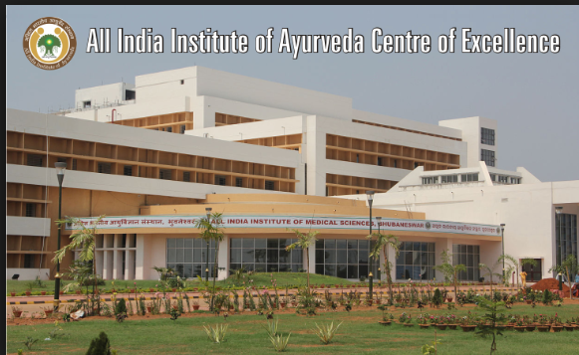

Slide 84
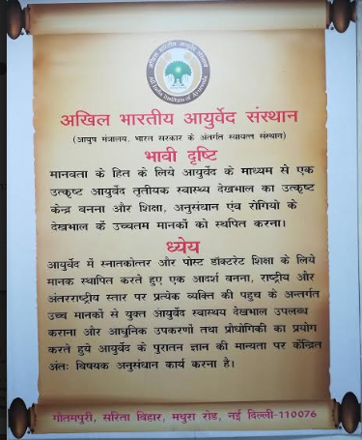

Slide 85
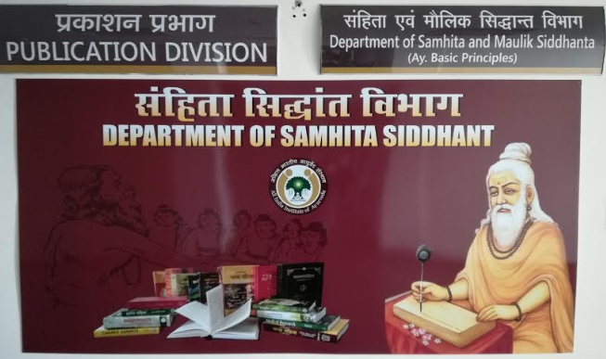

Slide 86
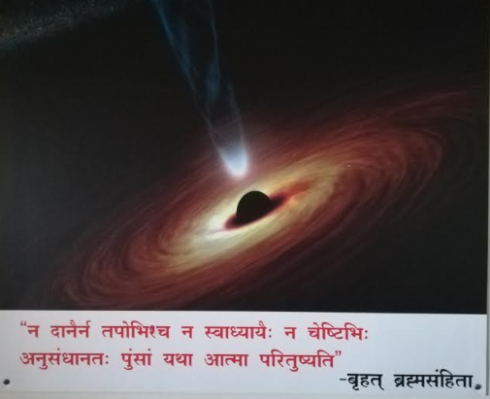

Slide 87
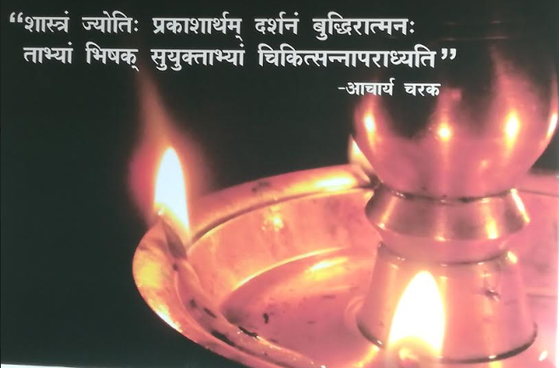

Slide 88
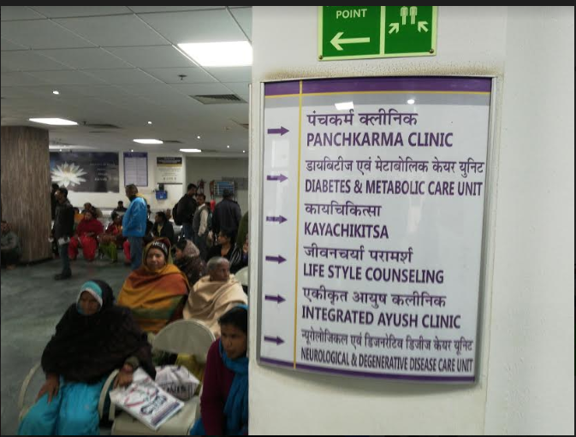

Slide 89
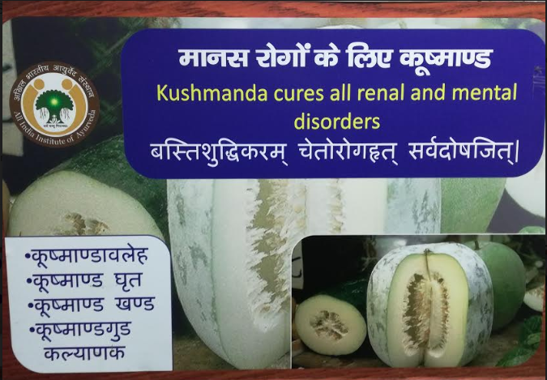

Slide 90
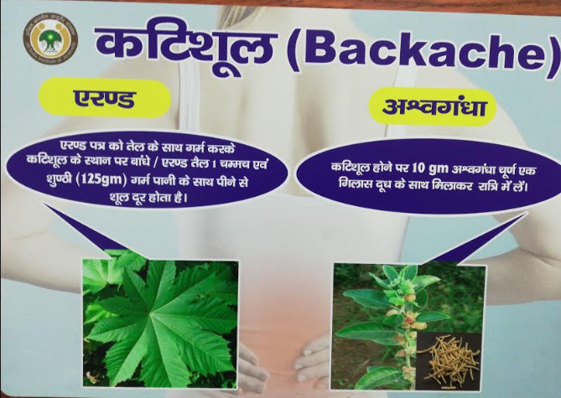

Slide 91
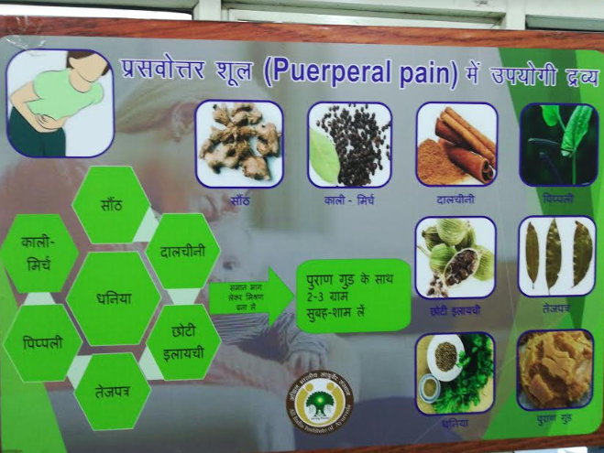

Slide 92
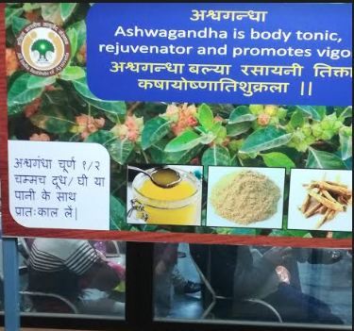

Slide 93
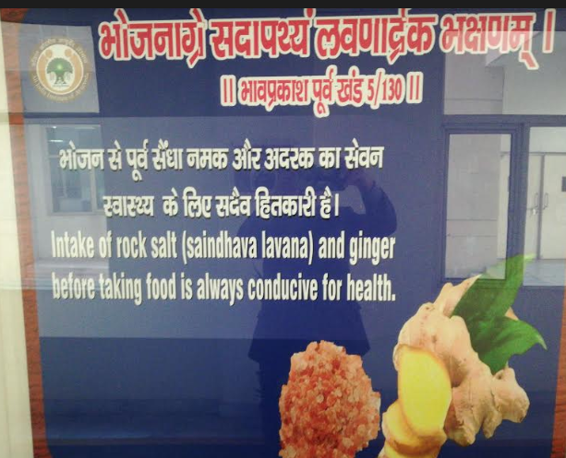

Slide 94
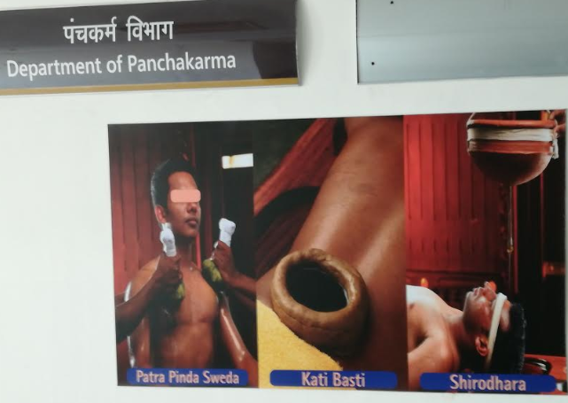

Slide 95
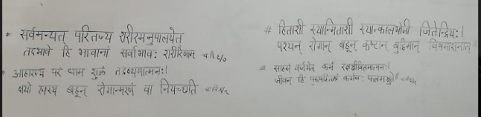

Slide 96
देशस्य पृथक्-पृथक्-राज्येषु
विभिन्नाः संस्कृत-अकादमी-संस्थाः
संस्कृतस्य आधुनिक-स्वरूपं
वितानयितुं काले काले नाना-
प्रकारकान् कार्यक्रमान् आयोजयन्ति ...

Slide 97
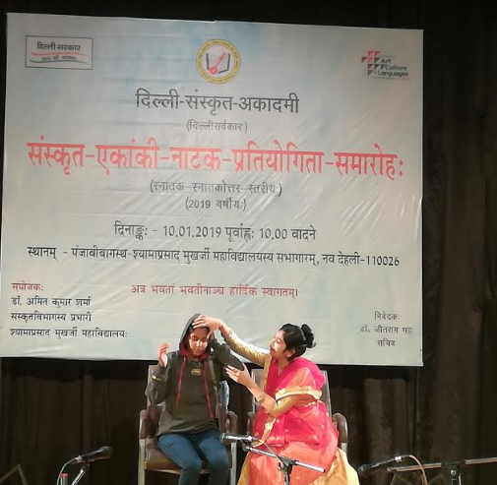

Slide 98
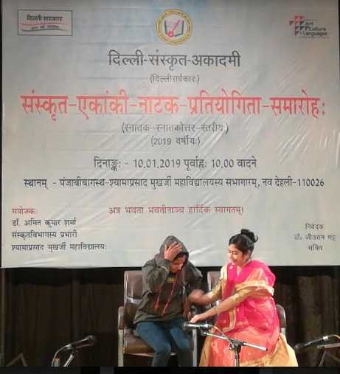

Slide 99
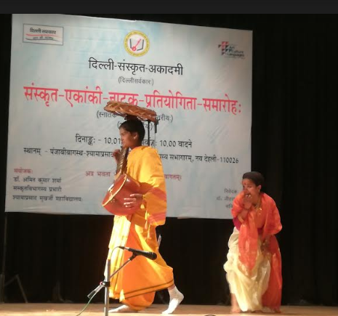

Slide 100
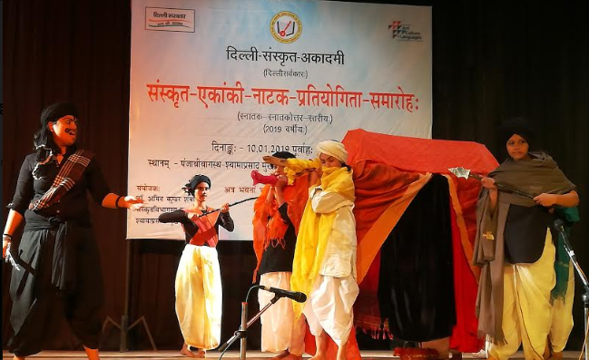

Slide 101
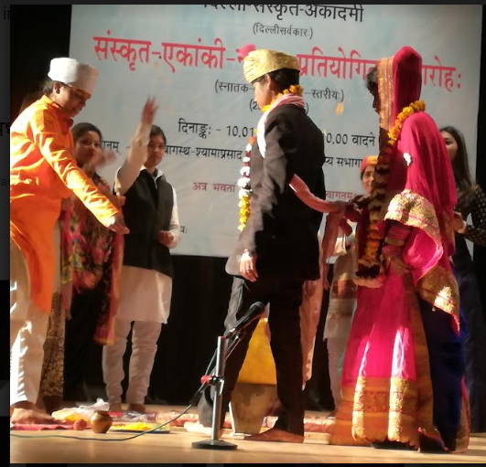

Slide 102
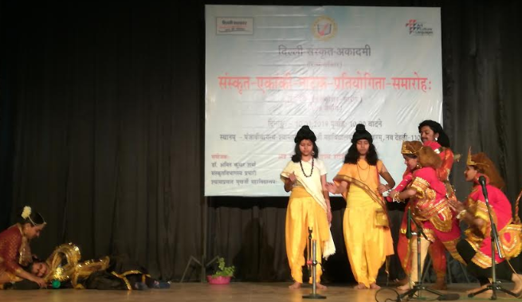

Slide 103
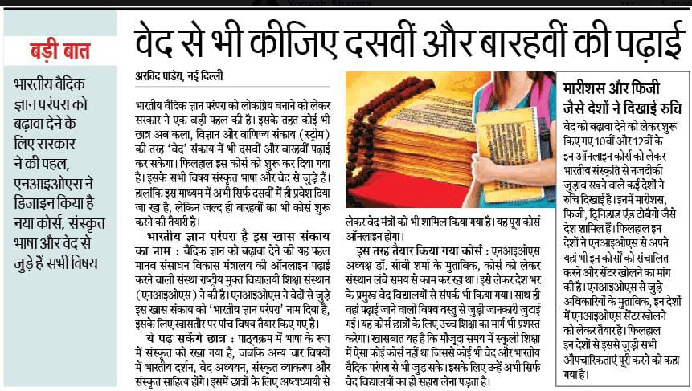

Slide 105
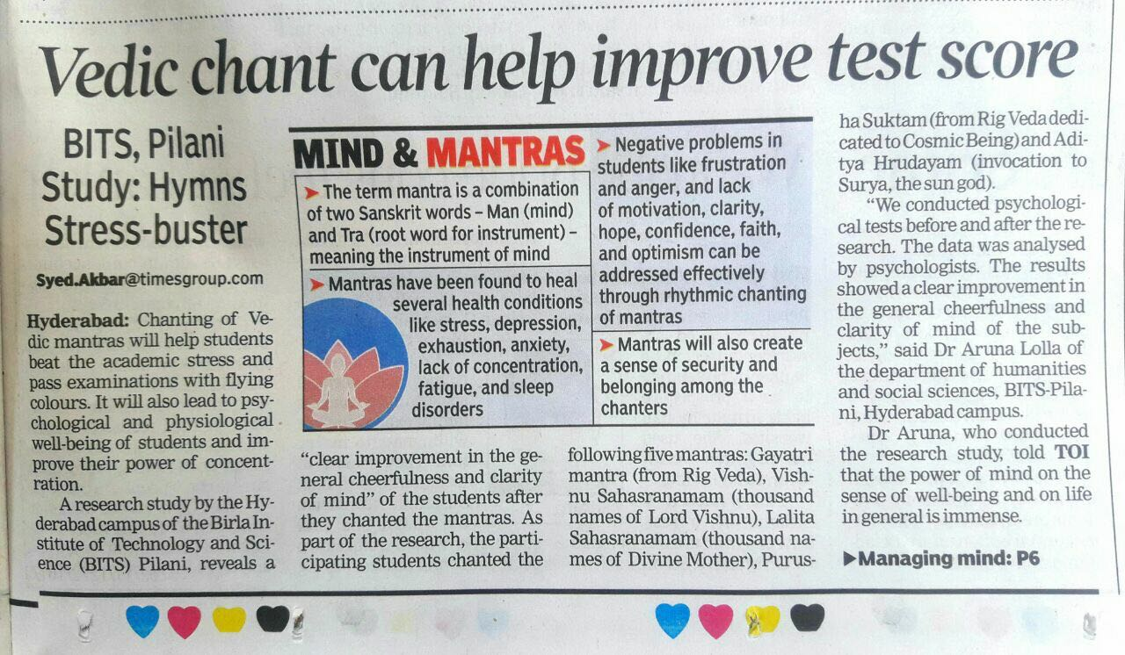

Slide 106
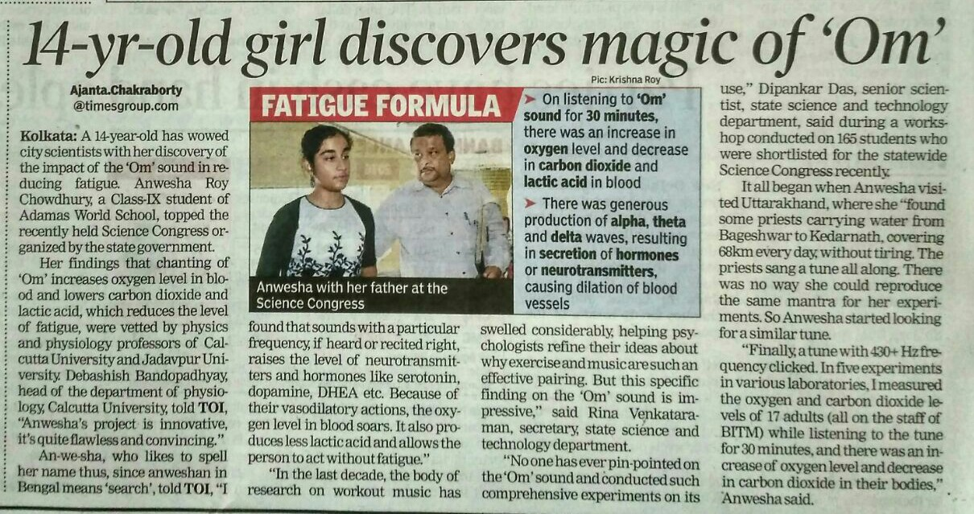

Slide 108
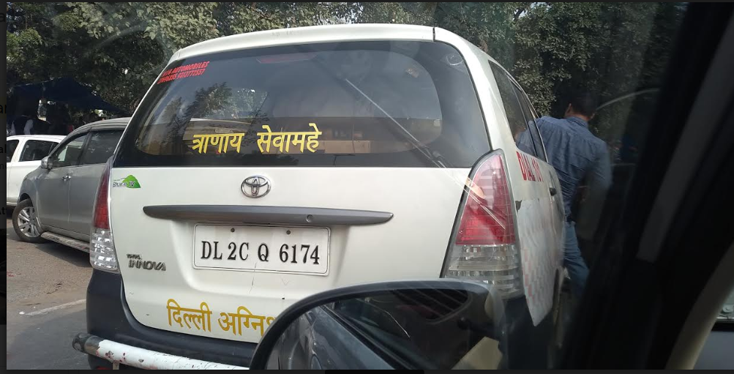

Slide 109
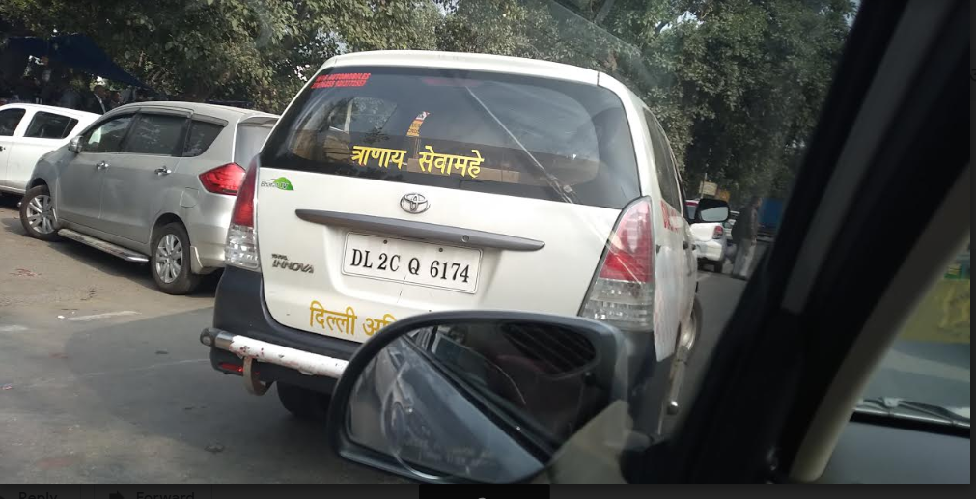

Slide 110
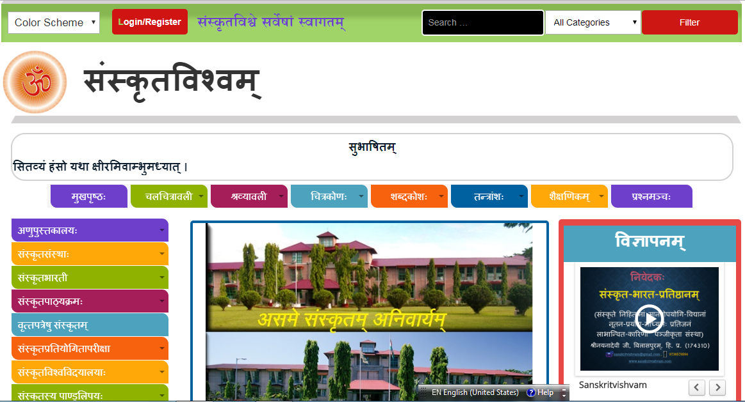

Slide 111
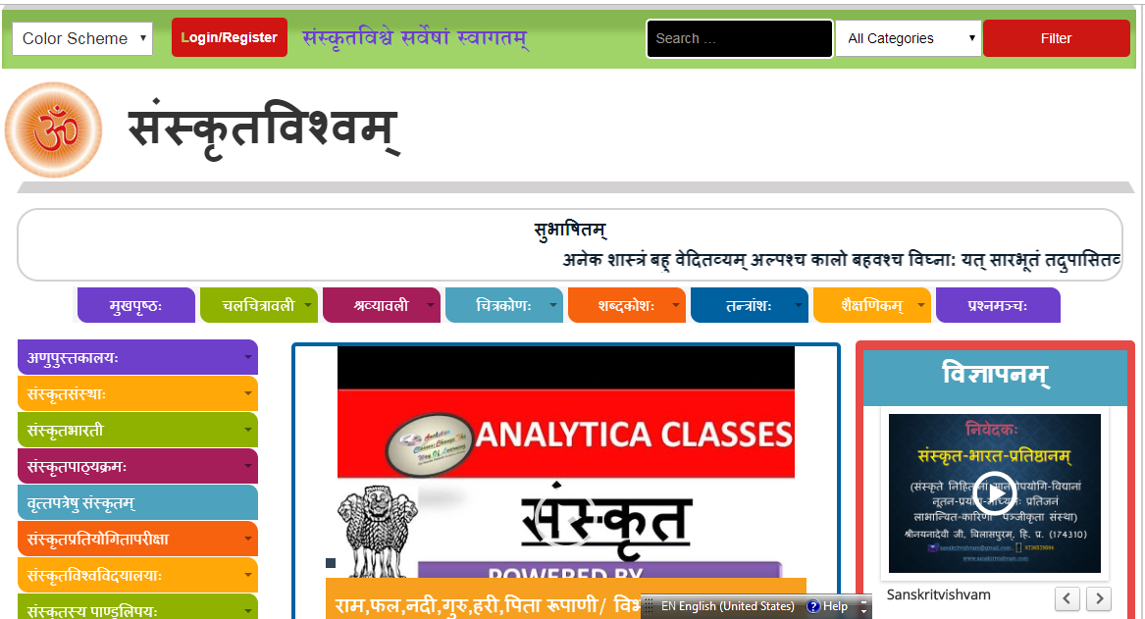

Slide 112
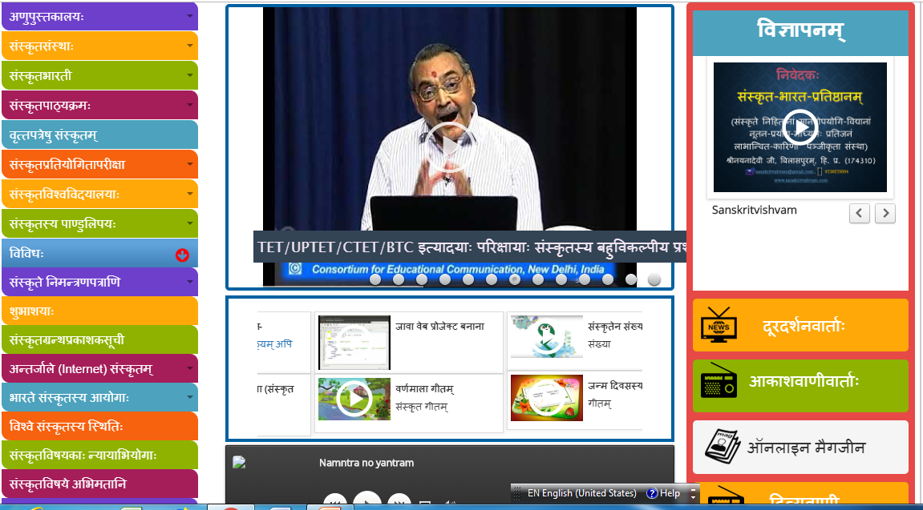

Slide 113
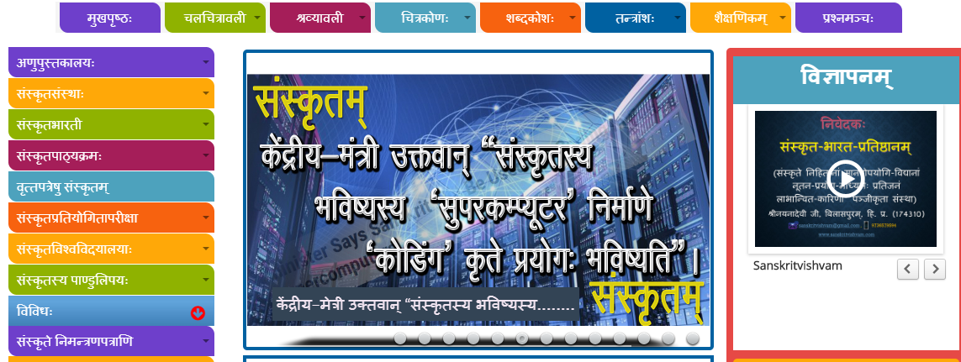

Slide 114
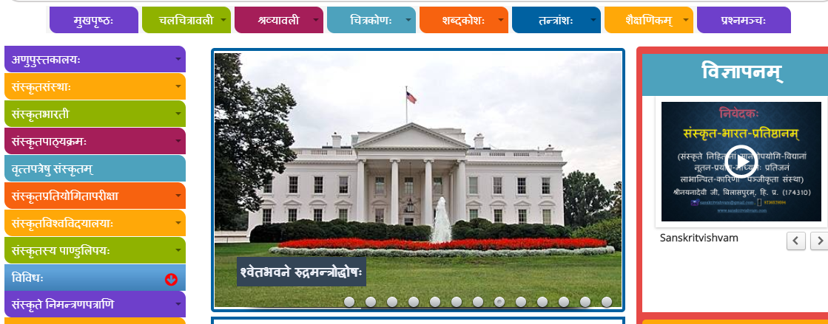

Slide 115
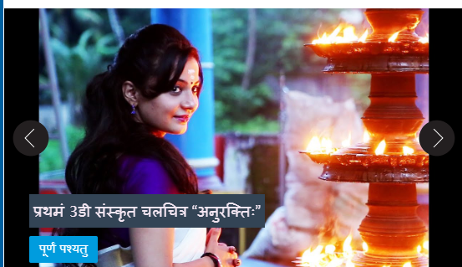

Slide 116
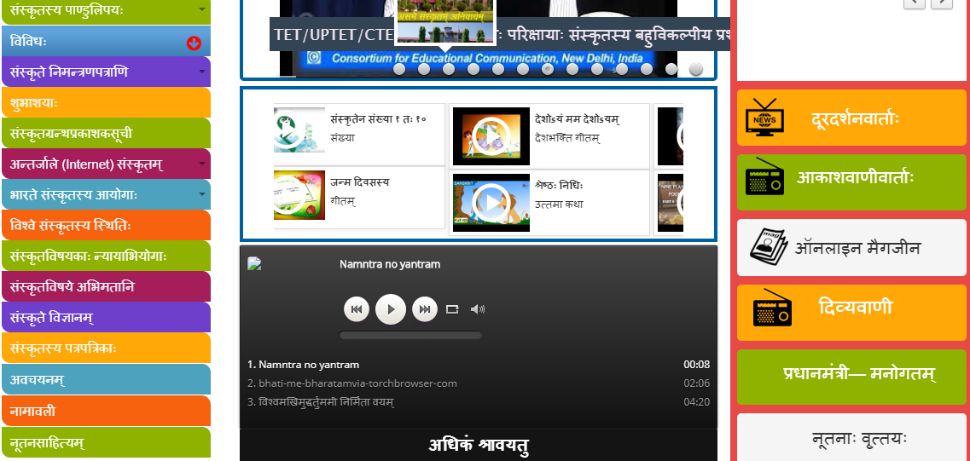

Slide 117
धन्यवादाः !
नमस्कारः !!

Slide 118


